Slide 1


Toán 5
Tiết 53: Luyện tập

Slide 2



Bài 1:
Đặt tính rồi tính:
Thongminh.edu.vn

Slide 3
a) 68,72 – 29,91
b) 52,37 – 8,64
c) 75,5 – 30,26
d) 60 – 12,45
68,72
52,37
75,5
60
-
-
-
-
29,91
8,64
30,26
12,45
38,81
43,73
45,24
47,55

Slide 4
Bài 2:
Tìm x, biết
Thongminh.edu.vn

Slide 5
a) x + 4,32 = 8,67
b) 6,85 + x = 10,29
c) x – 3,64 = 5,86
d) 7,9 - x = 2,5

Slide 6

Bài 2
a) x + 4,32 = 8,67
x = 8,67 – 4,32
x = 4,35
b) 6,85 + x = 10,29
x = 10,29 – 6,85
x = 3,44

Slide 7
Bài 2
c) x – 3,64 = 5,86
x = 5,86 + 3,64
x = 9,5
d) 7,9 - x = 2,5
x = 7,9 – 2,5
x = 5,4

Slide 8
Bài 3
Thongminh.edu.vn

Slide 9
Bài 3: a) Tính rồi so sánh giá trị của a – b – c và a – (b + c):
a | b | c | a - b - c | a - (b + c)
8,9 | 2,3 | 3,5
12,38 | 4,3 | 2,08
16,72 | 8,4 | 3,6
–
–
=
8,9
–
(
3,1
2,3
3,1
2,3
+
3,5
)
8,9
3,5
=
12,38 – 4,3 – 2,08 = 6
12,38 – (4,3 + 2,08) = 6
16,72 – 8,4 – 3,6 = 4,72
16,72 – (8,4 + 3,6) = 4,72
Nhận xét: a – b – c = a – (b + c)

Slide 10
Bài 3: b) Tính bằng hai cách:
8,3 – 1,4 – 3,6
18,64 – ( 6,24 + 10,5)
10

Slide 11

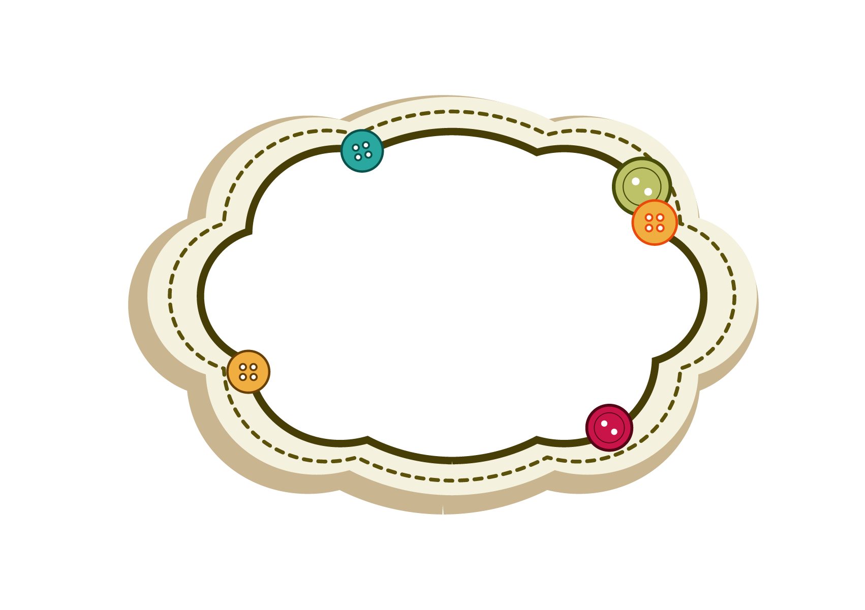

8,3 – 1,4 – 3,6
CÁCH 2
8,3 – 1,4 – 3,6
= 8,3 – (1,4 + 3,6)
= 8,3 – 5
= 3,3
CÁCH 1
8,3 – 1,4 – 3,6
= 6,9 – 3,6
= 3,3

Slide 12
18,64 – ( 6,24 + 10,5)
CÁCH 2
18,64 – 6,24 - 10,5
= 12,4 – 10,5
= 1,9
CÁCH 1
18,64 – (6,24 + 10,5)
= 18,64 – 16,74
= 1,9

Slide 13
Bài 3: b) Tính bằng hai cách:
8,3 – 1,4 – 3,6
18,64 – ( 6,24 + 10,5)
Cách 1:
8,3 – 1,4 – 3,6
= 6,9 – 3,6
= 3,3
Cách 1:
18,64 – (6,24 + 10,5)
= 18,64 – 16,74
= 1,9
Cách 2:
8,3 – 1,4 – 3,6
= 8,3 – (1,4 + 3,6)
= 8,3 – 5 = 3,3
Cách 2:
18,64 – 6,24 - 10,5
= 12,4 – 10,5
= 1,9
13

Slide 14
Bài 4
Thongminh.edu.vn

Slide 15
Bài 4: Ba quả dưa cân nặng 14,5 kg. Quả thứ nhất cân nặng 4,8 kg;
quả thứ hai nhẹ hơn quả thứ nhất 1,2 kg.
Hỏi quả thứ ba cân nặng bao nhiêu ki-lô-gam?
Tóm tắt:
Ba quả dưa:
14,5 kg
Quả thứ nhất:
4,8 kg
Quả thứ hai:
nhẹ hơn quả thứ nhất 1,2 kg
Quả thứ ba:
…………..kg ?

Slide 16
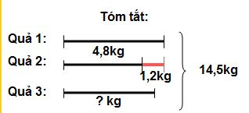
Bài giải
Quả dưa thứ hai cân nặng là:
4,8 – 1,2 = 3,6 (kg)
Quả dưa thứ ba cân nặng là:
14,5 – (4,8 + 3,6) = 6,1 (kg)
Đáp số: 6,1kg

Slide 17

DẶN DÒ

